Slide 1


Slide 2


HistoryTime

Slide 3
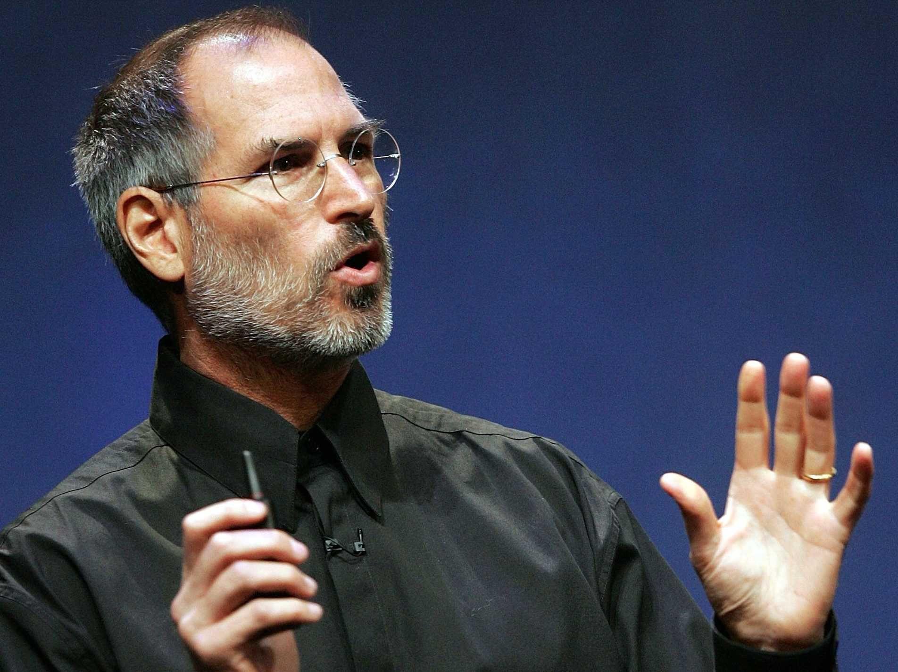
Идея/Краткое описание
Дать пользователям возможность максимально точно и последовательно просмотреть жизнь известных личностей. Увидеть, что и в какое время повлияло на мировоззрение, восприятие мира того или иного человека.

Slide 4


Проблема/Актуальность
Проблема: неудобное описание личности на большинстве информационных сайтов.

Slide 5



Целевая аудитория проекта

Slide 6


Решение проблемы
Создать информационный портал, совмещающий в себе как и удобное описание личности с краткой биографией, так и возможность проследить этапы жизни того или иного известного человека.

Slide 7



Монетизация

Slide 8


Рынок
Основными компаниями будут являться книжные магазины “ЛитРес” и “Лабиринт”.

Slide 9

Конкуренты
Чем вы лучше?
Прямые конкурент – “Википедия”.
Косвенные конкуренты – любые другие информационные ресурсы.

Slide 10






Инструменты
Использованные программы:

Slide 11
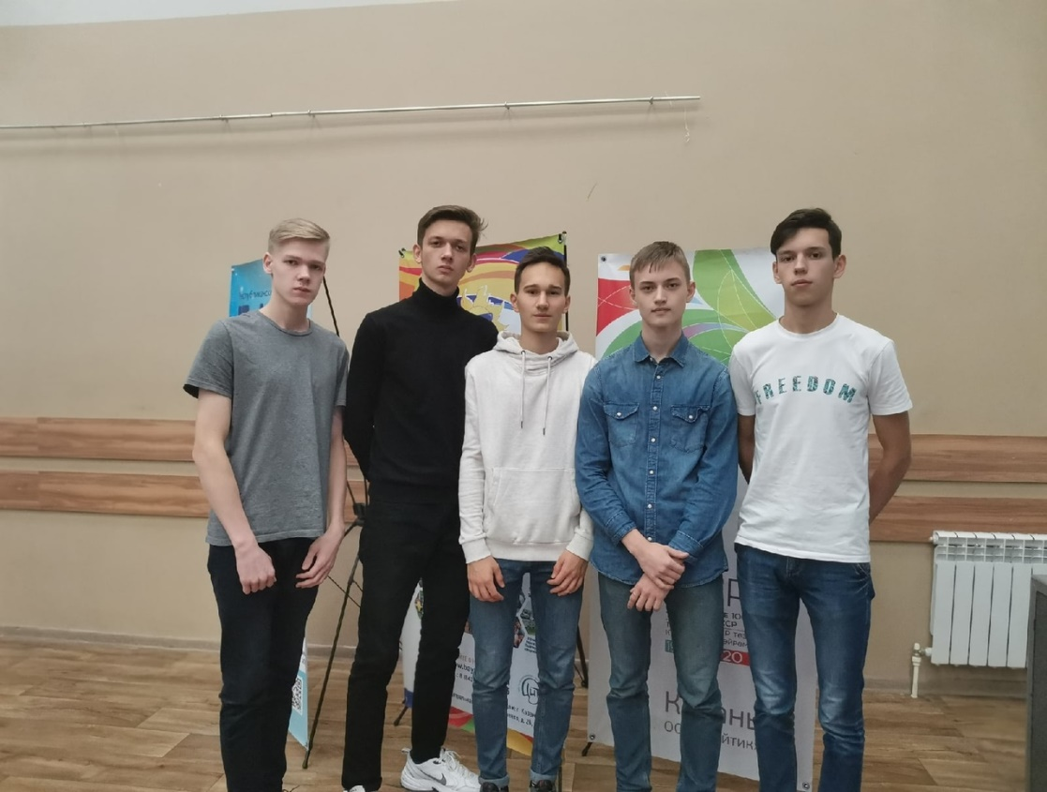
Команда
Состав команды проекта:
Гилязов Ранис - верстальщик
Гришин Руслан - верстальщик
Халиков Карим – дизайнер
Беланов Даниил - дизайнер
Сафин Рустам-программист

